Slide 1
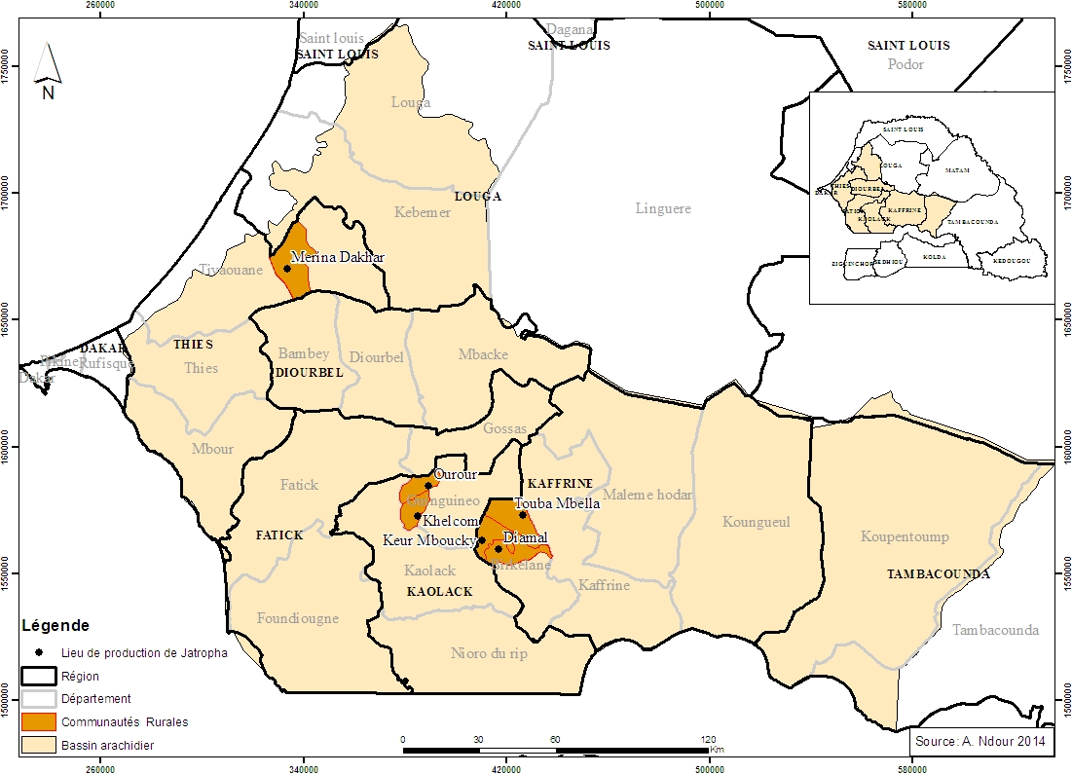
AMENAGEMENT DURABLE DU TERRITOIRE ChapitreVII Energie et développement durable
UNIVERSITE ALIOUNE DIOP DE BAMBEY
« L’excellence est ma constance, l’éthique ma vertu »
Dr AMINATA NDOUR DIA
Spécialiste en Aménagement du territoire; géographie des ressources énergétiques
mai 2020

Slide 2
Objectifs
Montrer la place de l’énergie dans la promotion d’un aménagement durable du territoire

Slide 3
Énergie et développement durable du territoire
Les politiques d’aménagement du territoire agissent sur de multiples leviers de maîtrise énergétique, parmi lesquels :
• la protection et l’usage des sols ;
• la mobilité et les déplacements ;
• l’approvisionnement énergétique ;
• la gestion de l’eau et des végétations urbaines
Le fonctionnement correcte des infrastructures de base
L’ éclairage public

Slide 4
Énergie et aménagement du territoire
Énergie et développement durable du territoire
Les objectifs
qualité du cadre de vie
confort thermique
des espaces - privés et publics –
Moins de vulnérabilité et de précarité énergétiques
assurer la proximité des services urbains ;
de meilleures performances
•

Slide 5
Énergie et aménagement du territoire
Énergie et développement durable du territoire
Objectifs
Attractivité et vitalité économique des territoires ;
Rentabilité des équipements
Indépendance énergétique :
Assurer la sécurité de l’approvisionnement énergétique à long terme

Slide 6
Un secteur clé de l’aménagement du territoire
Énergie et développement durable du territoire
L’énergie
NB: politiques territoriales peuvent contribuer à la lutte contre le changement climatique et limiter les effets de la crise énergétique

Slide 7
Un secteur clé de l’aménagement du territoire
Énergie et développement durable du territoire
Objectif:
Réduire les émissions de gaz à effet de serre ;
Préserver ressource énergétique
Assurer la production alimentaire Cohérence dans la gestion territoriale
Dans ce cas, on parle d’un aménagement durable du territoire et de la Résilience en aménagement

Slide 8
Un secteur clé de l’aménagement du territoire
Énergie et développement durable du territoire
Trois démarches
sobriété énergétique : consommer moins d’énergie, réduire les gaspillages
• l’efficacité énergétique : consommer mieux l’énergie, optimiser les rendements des équipements (entretien, réglages, temporisation…), mutualiser des équipements (transports en commun, chaudières collectives… ) ;
• les énergies renouvelables : assurer et diversifier l’alimentation en énergie par le recours aux énergies renouvelables

Slide 9
Conclusion
Liens très intenses
Energies
Une ressources indispensable pour le développement
Rareté des ressources
Conséquences
Nécessite d usage des énergies renouvelables
Protection de l'environnement
Sécurité de l'approvisionnement

